Slide 1
1.000.000.000 ТЭТГЭЛЭГТ ДАДЛАГА
ХҮНИЙ НӨӨЦИЙН ЗОРИЛТОТ ТӨСӨЛ
АЯЛАЛ ЖУУЛЧЛАЛЫН ОЮУТАН ЗАЛУУЧУУДЫН ӨДӨРЛӨГ
Д.БАТБОЛД
02
сар
14
өдөр
2025
он
Улаанбаатар хот

Slide 2
АГУУЛГА
ХҮНИЙ НӨӨЦ & НӨХЦӨЛ БАЙДАЛ
ХҮНИЙ НӨӨЦ & АНХААРАХ ЗАРИМ ЗҮЙЛС
ХҮНИЙ НӨӨЦ & 1.000.000.000 ТЭТГЭЛЭГТ ДАДЛАГА, ХАМТРАН АЖИЛЛАХ БОЛОМЖ

Slide 3
ХҮНИЙ НӨӨЦ
ба
НӨХЦӨЛ БАЙДАЛ

Slide 4
ХҮНИЙ НӨӨЦ & НӨХЦӨЛ БАЙДАЛ
Ажиллах хүчний эрэлт, мянган хүнээр (2013-2022)*
Ажиллах хүчний хомсдол, мянган хүнээр (2013-2021)*
Шинээр ажилтан авахад болон ажиллуулахад тулгарч буй нийтлэг бэрхшээл (хувиар)*
*ХНХЯ, ХНХ-ын судалгааны институт. Хөдөлмөрийн зах зээлийн эрэлтийн барометрийн судалгаа 2021

Slide 5
ХҮНИЙ НӨӨЦ & НӨХЦӨЛ БАЙДАЛ
ЭЗ-ийн идэвхтэй хүн амын 67 хувь нь гадаадад ажиллах сонирхолтой, ажил олгогчдын 64 хувь нь ажиллах хүчний хомсдолтой тулж байгаа.
Ажилтны сэтгэл ханамж өндөртэй, тэдний хүсэмжит байгууллага болохын тулд байгууллагын соёлоо сайжруулах, засаглалаа ажилтан төвтэй болгох ёстой.

Slide 6
ХҮНИЙ НӨӨЦ & НӨХЦӨЛ БАЙДАЛ
Танай компаний ирэх 2 жилийн дотоод үйл ажиллагааны стратегийн тэргүүлэх чиглэл юу байх вэ? (2024-2025 он)
Ажиллах хүчний эргэц 10 хувь байх нь хэвийн түвшингэж үздэг бол МУ-д 19 хувь байгаа нь ОУ-ын дундажаас 2 дахин өндөр үзүүлэлт юм. Энэ нөхцөл байдал цаашдаа ч нэмэгдэнэ гэж CEO нар үзсэн байна.

Slide 7
ХҮНИЙ НӨӨЦ & НӨХЦӨЛ БАЙДАЛ
16
1095
Их, дээд
сургууль
Аялал жуулчлал
0.8%
459
223
Оюутан
199
214
1095
99.2%
Бусад салбар
872
316
Бизнесийн байгууллага,
ажил олгогч
36.2 %
59
I-III курсийн
ОЮУТАН
Тэтгэлэгт дадлагат 14 их, дээд сургууль, МСҮТ-ийн оюутан хамрагдсан

Slide 8
ХҮНИЙ НӨӨЦ & НӨХЦӨЛ БАЙДАЛ
Суралцагсадын төгсөөд салбартаа ажиллахгүй байх шалтгаан
Улсын хэмжээнд суралцаж буй
оюутнууд төгсөөд
Монголдоо
ажиллана
12 %
88 %
Гадагшаа явах
бодолтой.
Гадаадад ажиллах сонирхолтой иргэд
67 %
15-67 насны

Slide 9
ХҮНИЙ НӨӨЦ & НӨХЦӨЛ БАЙДАЛ
Аялал жуулчлал, зочлох үйлчилгээний салбарын хөдөлмөрийн зах зээлд 2023-2026 онуудад нийлүүлэх боломжтой дээд боловсролтой хүний нөөцийн нийлүүлэлтийг таамаглал
?

Slide 10
ХҮНИЙ НӨӨЦ & НӨХЦӨЛ БАЙДАЛ
2023-2025 онд үүсэх хөдөлмөрийн зах зээлийн эрэлт, албан тушаал, мэргэжил
(541 ажилтан шаардлагатай)
Их, дээд сургууль: 146 АЖИЛТАН, МЕНЕЖЕР
МСҮТ, Түр сургалт: 395 АЖИЛТАН

Slide 11
ХҮНИЙ НӨӨЦ
ба
АНХААРАХ ЗАРИМ ЗҮЙЛС

Slide 12
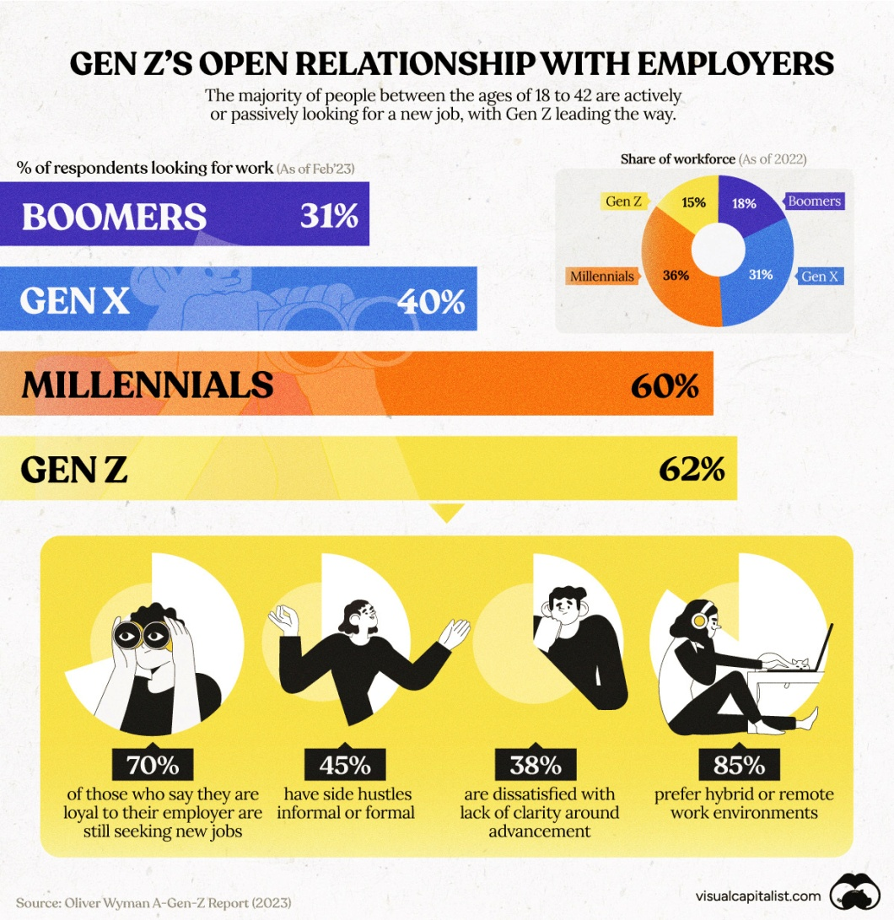
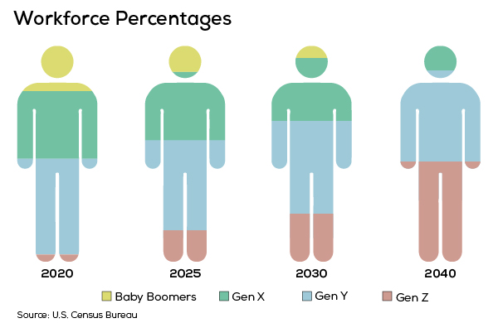
ХҮНИЙ НӨӨЦ& АНХААРАХ ЗАРИМ ЗҮЙЛС
Хүний нөөцөө төлөвлөх (Богино Урт хугацаанд)
Z үеийнхэн МУ-ын хүн амын 24 хувийг эзэлж байгаа бөгөөд томоохон групп компаниудын ажилчдын 20-25 хувийг тус тус эзэлж хөдөлмөрийн харилцаанд идэвхтэй оролцож эхэлсэн.

Slide 13
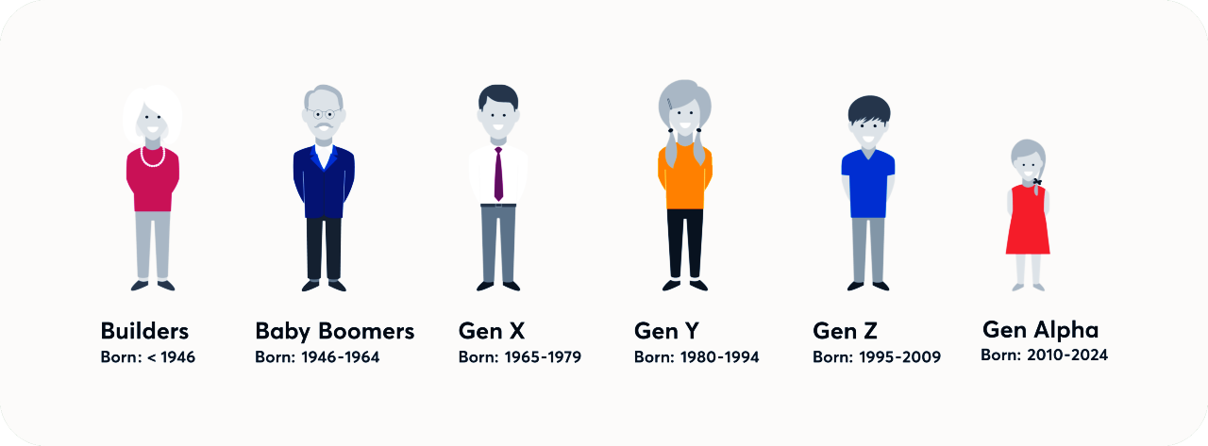
ХҮНИЙ НӨӨЦ & АНХААРАХ ЗАРИМ ЗҮЙЛС
Z үеийн онцлог
Илүү цагаар удаан сууж ажиллах дургүй, богино хугацаанд өндөр бүтээмжтэй ажиллах хүсэлтэй.
Бие даан ажиллах, хувийн нэр хүндээ өсгөх хүсэлтэй, хувь хүний амбицаа ажил олгогч байгууллагаасаа дээгүүр тавьдаг.
Ажилдаа үнэнч хандахаас илүү бие даасан, чөлөөт байдлаар ажиллахыг илүүд үздэг.
Өөрт тааламжтай газраасаа ажиллах дуртай.

Slide 14
ХҮНИЙ НӨӨЦ & АНХААРАХ ЗАРИМ ЗҮЙЛС
Z үеийн онцлог
Мэргэжил дээшлүүлэн суралцах хүсэлтэй.
Залуу ажилчдыг цалин мөнгөөр урамшуулахаас илүү сурч, хөгжих боломж олгох, гадаад, дотоодын сургалтад хамруулах,
Шинэ содон үүрэг даалгавар өгөх нь илүү сэдэлжүүлж, үр бүтээлтэй ажиллах урам болдог.
Сэтгэл зүй тогтвортой бус, мэдрэлийн өвчин, сэтгэл санааны гутралд өртөмтгий.

Slide 15
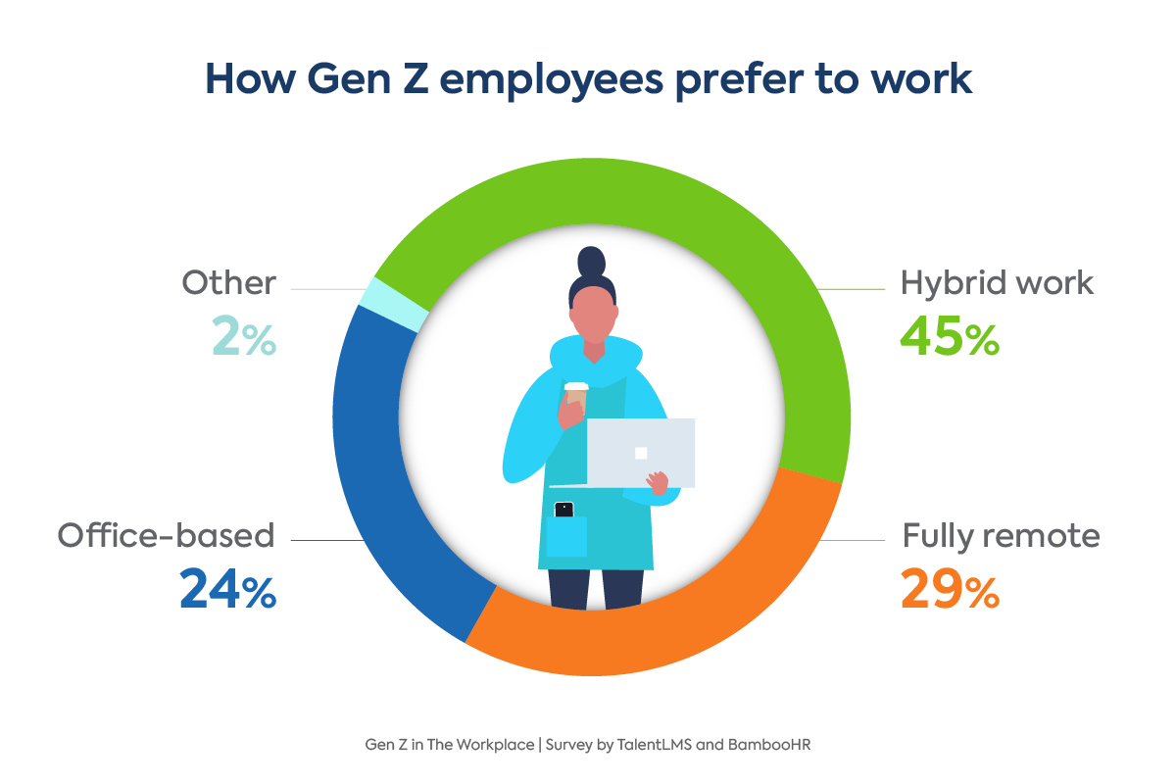
ХҮНИЙ НӨӨЦ& АНХААРАХ ЗАРИМ ЗҮЙЛС

Slide 16
ХҮНИЙ НӨӨЦ
ба
ИННОВАЦ

Slide 17
ГЭЖ ЮУ ВЭ?

Slide 18
ХҮНИЙ НӨӨЦИЙН ЗОРИЛТОТ ТӨСӨЛ
КОВИД-19 ба ХҮНИЙ НӨӨЦ
Тур операторын 78%, жуулчны баазын 68%, зочид буудлын 25%, зоогийн газрын 50% нь хүний нөөцөө алдсан (БОАЖЯ, 2022).
МОНГОЛД ЗОЧЛОХ ЖИЛ
МУ-ын засгийн газраас 2023-2028 оныг Монголд зочлох болгон зарласантай холбоотой аялал жуулчлал хурдацтай сэргэх магадлалтай ч өсөн нэмэгдэх хөдөлмөрийн зах зээлийн эрэлтийг хангаж чадахгүй.
САЛБАРЫН ҮНЭЛЭМЖ БУУРСАН
АЖ, ЗҮ-ний мэргэжлийн нэр хүнд буурч, уг мэргэжлээр элсэгчид буурсан, төгсөгчид цөөрч хөдөлмөрийн зах зээлийн нийлүүлэлт тасалдахад хүрээд байгаа.
ГАДААД ДАДЛАГА
Оюутнуудын 30 орчим хувь нь гадаадад үйлдвэрлэлийн дадлага хийж байна. Манайхаас 3-4 дахин өндөр цалин, ажлын сайн орчин, хөгжиж боломжтой, хөдөлмөрийн шударга үнэлэмжтэй. Тэд төгсөөд үргэлжлүүлэн гэрээгээр ажиллах сонирхолтой болсон.
Бид яагаад
хамтран
ажиллах
ёстой вэ?
ИРЭЭДҮЙН ХҮНИЙ НӨӨЦӨӨ БЭЛДЭХ
Мэргэжилтэн бэлтгэж буй их дээд сургуулиуд, ажил олгогч нар хамтын ажиллагаагаа шат ахиулж, СУРГАЛТ-ҮЙЛДВЭРЛЭЛ-ийг хослуулан сайн мэргэжилтэнг бэлтгэх.
ХҮНИЙ НӨӨЦ & Z GENERATION
Хөдөлмөрийн зах зээлд түрэн орж ирж байгаа Z Generation (1999-2010) үеийнхэний онцлогийг ойлгож, мэдрэх, удирдах арга барилаа өөрчлөх.

Slide 19
ХҮНИЙ НӨӨЦИЙН ЗОРИЛТОТ ТӨСӨЛ
Оюутнуудын дадлагажиж буй байдал
Аялал жуулчлал, зочлох үйлчилгээний дадлага
Гадаад
Дотоод
Зочлох үйлчилгээний дадлага 1 жил хүртлэх
Танилцах дадлага
Үйлдвэрлэлийн дадлага
Бүс нутгийн
(хээрийн) дадлага
Зочлох үйлчилгээний үйлдвэрлэл, сургалт 2+2, 3+1
Оюутнуудын 30 орчим хувь нь
ЯПОН УЛС-д
Дадлагажиж байна
21-90 хоног

Slide 20
ХҮНИЙ НӨӨЦИЙН ЗОРИЛТОТ ТӨСӨЛ
Цалингүй дадлага
Цалинтай дадлага
Тэтгэлэгт дадлага
2021, 2022 онд төслийг МУБИС-ийн БТС дээр анх туршиж, салбарт нэвтрүүлсэн.
2023 онд Улсын хэмжээнд 12 их, дээд сургуулийн 130 гаруй оюутныг оролцуулан “400.000.000 тэтгэлэгт дадлага улсын уралдаан” нэртэйгээр
2024 онд “1.000.000.000 тэтгэлэгт дадлага” хүний нөөцийн зорилтот төсөл болгон өргөжүүлэн БОАЖЯ, МТО, хувийн хэвшил хамтран АЖБХН зохион байгуулсан юм.
Спорт аялал жуулчлалын “Үйлдвэрлэлийн дадлага” хичээлийн хүрээнд ТЭТГЭЛЭГТ ДАДЛАГА хөтөлбөрийг анх туршиж салбарт нэвтрүүлэхээр болсон.

Slide 21
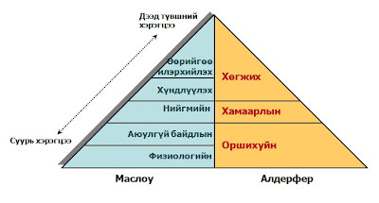
ХҮНИЙ НӨӨЦИЙН ЗОРИЛТОТ ТӨСӨЛ
Салбарт хүний нөөцийн хамтын ажиллагаа систем бий болсон.
АЖ-ын мэргэжлийн сургуулиудыг тэгш сурталчилсан
Оюутнууд хөгжиж, ур чадвар нь ахисан
Мэргэжлийн үнэлэмж өссөж, элсэлт 3 дахин нэмэгдсэн
Оюутнууд үндсэн, гэрээт, цагийн ажилтнаар ажиллах болсон
Хувийн хэвшлийн хүний нөөцийн эрэлтийг хангасан.
Гол оролцогч талуудыг урамшуулсан.
Z GENERATION ба СОРИЛТ
Хөдөлмөрийн зах зээлд түрэн орж ирж байгаа Z Generation (1999-2010) үеийнхэний онцлогийг ойлгож, мэдрэх, удирдах арга барилаа өөрчлөх шаардлага тулгарч байна.

Slide 22
ХҮНИЙ НӨӨЦИЙН ЗОРИЛТОТ ТӨСӨЛ
Тэтгэлгийн нийт хэмжээ:
1.000.000.000 ₮
Шилдэг 2 дадлага удирдагч 2 багш
Гадаадад аялах эрх
Шагналын сан:
60.000.000 ₮
Гадаад
Аялах эрх
Дадлагын хугацаа:
90 хоног (+)
Шилдгийн шилдэг 2 дадлагажигч
Хамтран ажиллагч байгууллага
40
Шалгаруулатын
2-р үе шат
Дадлагын тайлан хамгаалалт, ярилцлага
Шалгаруулатын
1-р үе шат
Дадлагажуулсан байгууллагын шууд удирдлагын үнэлгээ
АЖМХ-ны нэрэмжит тэтгэлэг
X 2
Шилдэг 10+ дадлагажигч
Боловсролд хөрөнгө оруулагч байгууллага:
5
950.000.000 төгрөгийн тэтгэлэг
(Оюутан бүрт 3-4.5 сая төгрөгийн тэтгэлэг)
Дадлагажигч 300 оюутан
X 15

Slide 23
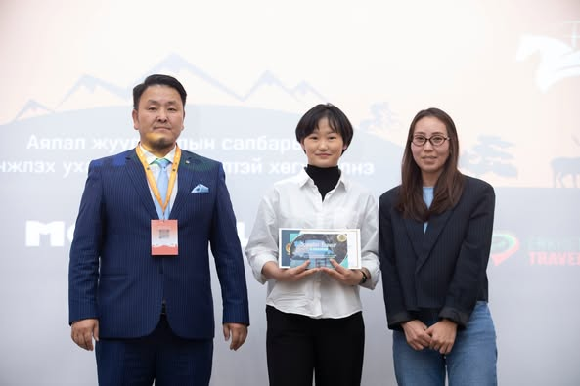
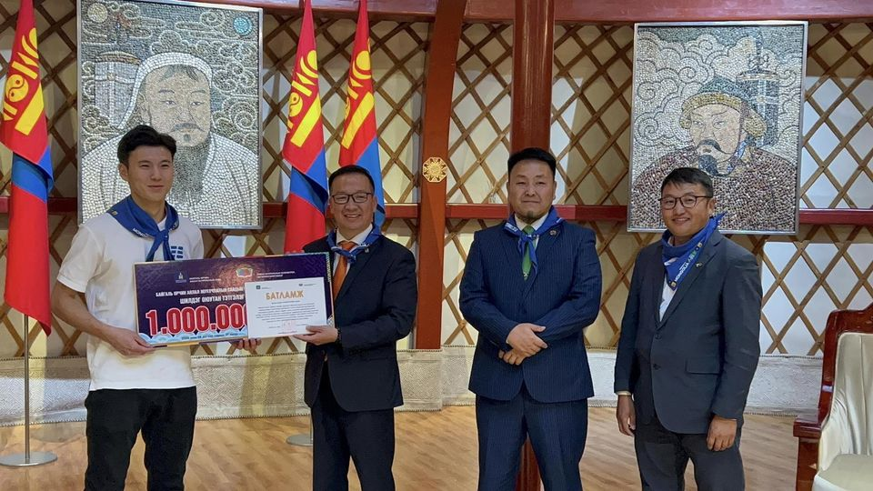
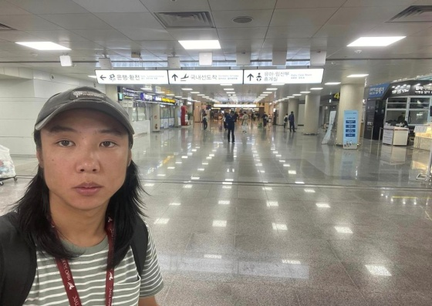
ХҮНИЙ НӨӨЦИЙН ЗОРИЛТОТ ТӨСӨЛ

Slide 24
ХҮНИЙ НӨӨЦИЙН ЗОРИЛТОТ ТӨСӨЛ
ХАМТЫН АЖИЛЛАГАА ҮР ДҮН
ӨМНӨ ОДОО
.
.
ЖБ
.
ЗБ
.
ЖБ
.
ТО
ЖБ
АЖБХН
Их сургууль
ТӨР
Тур оператор
Жуулчны бааз
.
ЖБ
.
.
.
Дээд сургууль
.
ЖБ
.
.
ЗБ
.
Зочид буудал
Мэргэжлийн боловсролын
сургууль
MTO
ТББ, Бусад

Slide 25
ХҮНИЙ НӨӨЦИЙН ЗОРИЛТОТ ТӨСӨЛ

Slide 26
Дадлагажигч оюутнуудын талаарх анхан шатны үнэлгээ

Slide 27
Судалгааны зарим үр дүн
Ажил олгогч нарын санал сэтгэгдэл
Оюутнуудын
санал сэтгэгдэл
Хүний нөөцийн асуудлаа шийдсэн
Байгууллагын бодлого соёлыг хүлээн зөвшөөрч сурсан
Оюутнууд хариуцлагатай байсан
Харилцан туршлага солилцсон
Ажиллах бололцоогоор бүрэн хангасан
Чиглүүлэх сургалтад хамрагдсан
Мэргэжлийн хүний нөөцийн давуу тал гарсан
Ирээдүйн хүний нөөцөө бэлтгэж эхэлсэн
Аюулгүй ажлын байр
Нэмэлт урамшуулал өгсөн, аялуулсан
Оюутнууд хөгжиж чадсан
Оюутны онолын мэдлэгийг практикаар баяжуулсан
Мэргэжлийн ур чадвар эзэмшүүлсэн
Шаардлагатай үед чөлөө олгосон /цалинтай/

Slide 28
Судалгааны зарим үр дүн

Slide 29
Дадлагажигч оюутнуудад дадлагын дараа хөгжлийн ахиц гарсан эсэх
Оюутны өөрийн үнэлгээ
Ажил олгогчийн үнэлгээ

Slide 30
ХҮНИЙ НӨӨЦИЙН ЗОРИЛТОТ ТӨСӨЛ
ХЭРХЭН ОРОЛЦОХ ВЭ?

Slide 31
АР ГЭРИЙНХЭНТЭЙГЭЭ ЗӨВШИЛЦӨН, ТӨЛӨВЛӨГӨӨГӨӨНДӨӨ ТУСГАН ШИЙДВЭР ГАРГАНА.
ДАДЛАГА УДИРДАГЧ БАГШДАА ХҮСЭЛТЭЭ ИЛЭРХИЙЛЖ, БҮРТГҮҮЛНЭ

Slide 32
ХҮНИЙ НӨӨЦИЙН ЗОРИЛТОТ ТӨСӨЛ
Зорилго
Аялал жуулчлалын, зочлох үйлчилгээний салбарын улирлын чанартай хүний нөөцийн эрэлтийг хангах, уг мэргэжлээр суралцагчдын ажлын байранд суурилсан дадлагад хамруулан ур чадварыг нь хөгжүүлэх замаар салбарт чадварлаг хүний нөөцийг бэлтгэх.
Зорилт
Аялал жуулчлал, зочлох үйлчилгээний боловсролд “Сургалт-Үйлдвэрлэл-Хамтын ажиллагааны шинэ загвар, туршлагыг бий болгох;
Ажлын байранд суурилсан “Тэтгэлэгт дадлага хөтөлбөр”-ыг хэрэгжүүлж салбарт суралцаж буй оюутнуудад сургалтын төлбөрийн тэтгэлэг олгох, шилдэг, шилдгийн шилдэг оюутныг шалгаруулж урамшуулах замаар суралцах хүсэл эрмэлзлийг нь бадраах, өрсөлдөөнийг бий болгох;
Салбарт чадварлаг, мэргэжлийн, шинэ хүний нөөцийг нэмэгдүүлэх, төгсөгч, оюутнуудыг ажлын байраар хангах;
Аялал жуулчлалын, зочлох үйлчилгээний мэргэжил, хамтын ажиллагааны сайн туршлагыг нийтэд сурталчлан таниулж салбарт суралцах хүсэлтэй элсэгч, оюутнуудыг нэмэгдүүлэх;

Slide 33
ХҮНИЙ НӨӨЦИЙН ЗОРИЛТОТ ТӨСӨЛ
Төслийг хэрэгжүүлэх хэлбэр, арга
Төслийг 1.000.000.000 тэтгэлэгт дадлага Улсын уралдаан нэртэйгээр их, дээд сургууль, мэргэжлийн боловсролын сургуулиудын аялал жуулчлал, зочлох үйлчилгээний мэргэжлээр суралцаж буй оюутнуудын дунд явуулна.
Оролцогчдод тавигдах шаардлага, хамрах хүрээ
Аялал жуулчлал, зочлох үйлчилгээний мэргэжлээр их, дээд сургууль, коллеж, мэргэжлийн сургуульд суралцаж буй гадаад хэлний зохих мэдлэгтэй, 2.5-аас дээш сургалтын дүнгийн голч үнэлгээтэй I-IY курст суралцаж буй хариуцлага, идэвх санаачилгатай цаашид салбартаа манлайлан ажиллах хүсэл эрмэлзэлтэй оюутнууд хамрагдана.

Slide 34
ХҮНИЙ НӨӨЦИЙН ЗОРИЛТОТ ТӨСӨЛ
ЗОХИОГДОХ ҮЙЛ АЖИЛЛАГАА, ХУГАЦАА:
Тэтгэлэгтэй дадлагын танилцуулга, уулзалт, бүртгэл 2025.02.11
Ивээн тэтгэгч нартай хийх уулзалт 2025.02.11-28
Байгууллагуудад дадлагын үйл ажиллагааны чиглэл өгөх уулзалт 2025.03.26-29
Оролцогч байгууллагууд, сургуультай гэрээ байгуулах үйл ажиллагаа 2025.04.02-05
Тэтгэлэгт дадлага төслийн нээлт, оролцогч талуудын B2B уулзалт 2025.04.26
Дадлагажигч оюутнуудыг чиглүүлэх сургалт 2025.05.07-15
Тэтгэлэгтэй дадлага эхлэх 2025.05.25
Тэтгэлгийн “Шилдгийн шилдэг багш, оюутан”, уралдааныг дэмжигч шилдэг их, дээд сургууль, оюутныг дадлагажуулагч “шилдэг байгууллага”-уудыг шалгаруулж урамшуулах 2025.09.27
Тэтгэлэгт дадлагыг дүгнэх, шилдэг оролцогч нарыг гадаадад аялуулах 2025.11.20-12.20

Slide 35
ХҮНИЙ НӨӨЦИЙН ЗОРИЛТОТ ТӨСӨЛ
Тэтгэлгийн хэмжээ, урамшуулал
Улсын уралдааны нийт сан 1.000.000.000 сая төгрөг байна.
Төсөлд оролцогч байгууллага уралдаанд оролцогч дадлагажигч оюутан тус бүрт сард 1.200.000-1.500.000+ төгрөгийн сургалтын төлбөрийн мөнгөн тэтгэлгийг олгоно.
Шилдэг 10+ оюутанд АЖМХ-ны нэрэмжит тэтгэлэг-ийг олгоно.
Шилдгийн шилдэг 2-оос доошгүй оюутныг гадаад аялах эрхийн бичгээр шагнаж урамшуулж, алдаршуулна.
Дадлага удирдагч “Шилдэг багш”-ийг (Тэтгэлэг хамруулсан оюутнуудын тоо, ажил олгогчдын оюутнуудыг үнэлсэн дадлагын үнэлгээний дундаж) гадаадад аялах эрхийн бичгээр шагнаж, алдаршуулна.
Сурталчилгаа
Тэтгэлэгт оюутан, тэтгэлэг олгогч байгууллага, их, дээд сургуулиудыг олон нийтийн телевиз, хэвлэл мэдээллийн хэрэгсэл, сошиал сувгуудаар сурталчлах
Аялал жуулчлалын, зочлох үйлчилгээний мэргэжлийг нийтэд сурталчлан таниулах цуврал контент бүтээж, нөлөөллийн аян өрнүүлэх

Slide 36
Аж ахуй нэгжийн орлогын албан татварын тухай хуулийн албан татварын хөнгөлөлт ба БОЛОМЖ
Хөнгөлөлтөд хамаарах үйл ажиллагаа;
Монгол Улсын Засгийн газраас зарласан тэргүүлэх чиглэлээр гадаадын их, дээд сургууль, дотоодын магадлан итгэмжлэгдсэн их, дээд сургуульд суралцаж байгаа оюутан, мэргэжлийн болон техникийн боловсролын сургалтын байгууллагын суралцагчид олгосон сургалтын төлбөрийн тэтгэлэг;
Их, дээд сургууль, шинжлэх ухааны академид судалгаа, шинжилгээний зориулалтаар олгосон тэтгэлэг;
Зардлын тооцоолол, хязгаарлалт:
Хөнгөлөлт нь татварын жилийн орлогын 1 хувиас хэтрэхгүй байна.

Slide 37
ХАМТРАН АЖИЛЛАХ БУСАД БОЛОМЖ
Тэтгэлэгт дадлагыг аялал жуулчлалын идэвх бага улиралд тур операторууд, нийслэлийн зочид буудал, жуулчны баазуудтай хамтран зохион байгуулах боломжтой.
Мэргэжлийн ангийн оюутнуудыг “Оюутны өвлийн амралт”, “Амралтын өдрүүд”-д “Хичээлийн бус цаг”-аар нийслэлийн зочид буудал, жуулчны баазуудад гэрээт ажилтан, цагийн ажилтанаар ажиллуулах боломжтой.

Slide 38
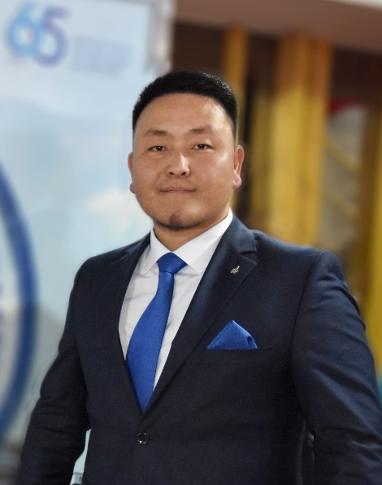
batbolddd@gmail.com
Анхаарал хандуулсанд
Dorj Batbold
dorj_batbold
БАЯРЛАЛАА
__batbold
batbolddd1

